Slide 1

KINH TẾ HỌC ĐẠI CƯƠNG Chương 2. Cầu, cung và thị trường GV: ThS Nguyễn Quốc Thắng

Slide 2
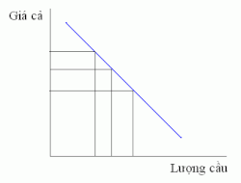
Đằng sau đường cầu
Các yếu tố không đổi trong giả định là gì?
Nếu có ít nhất một yếu tố thay đổi thì điều gì sẽ xảy ra

Slide 3
Nhắc lại về đường cầu
Đường cầu diễn tả mối quan hệ giữa giá cả và lượng cầu trong điều kiện các yếu tố khác không đổi

Slide 4

Các yếu tố khác không đổi của đường cầu
Giá cả của hàng hoá liên quan
Thu nhập của người tiêu dùng
Thị hiếu của người tiêu dùng

Slide 5

Hàng hoá liên quan
Một hàng hoá được gọi là liên quan đến các hàng hoá khác khi chúng có thể thay thế hoặc bổ sung cho hàng hoá đó

Slide 6
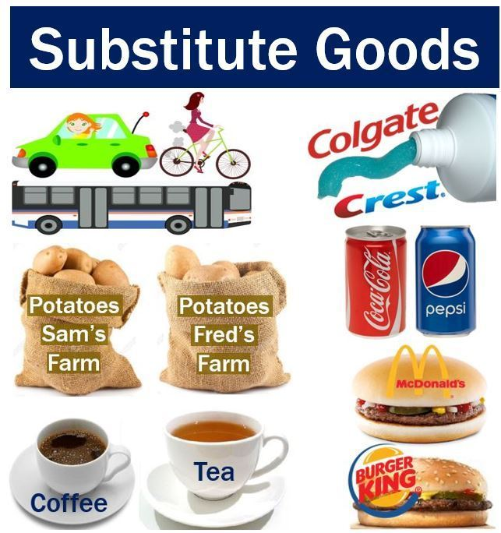
Hàng hoá thay thế
Hàng hoá thay thế là hàng hoá có thể được sử dụng thay cho một hàng hoá khác và cùng đáp ứng một nhu cầu

Slide 7



Hàng hoá bổ sung
Hàng hoá bổ sung là hàng hoá được sử dụng đồng thời với hàng hoá khác

Slide 8
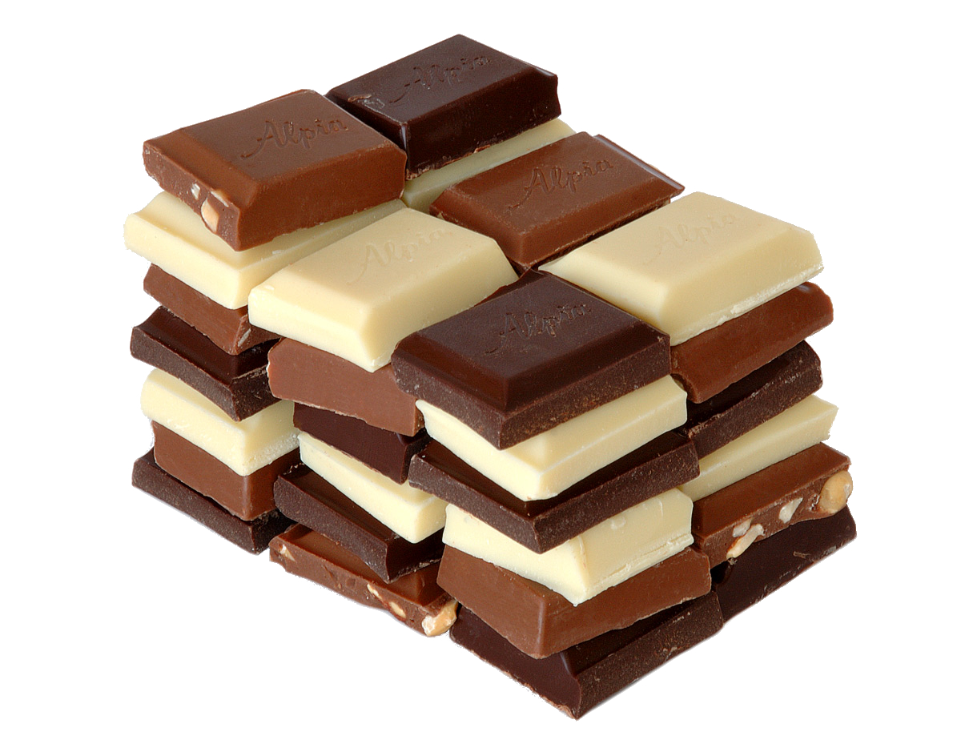
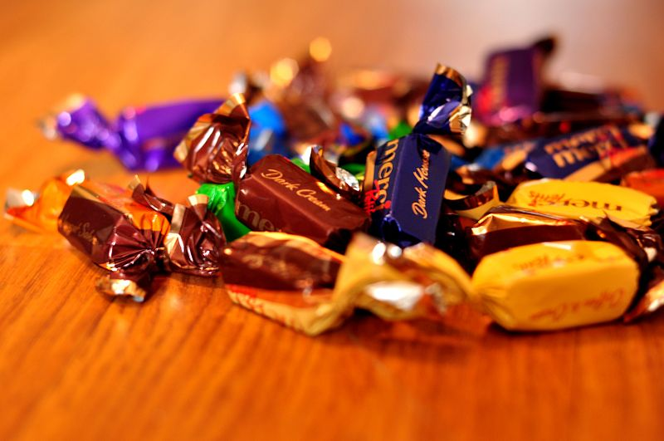
Biến động giá cả hàng hoá thay thế và lượng cầu

Slide 9

Biến động giá cả hàng hoá bổ sung và lượng cầu

Slide 10
Giá cả hàng hoá liên quan và cầu

Slide 11


Thu nhập của người tiêu dùng
Sức mua

Slide 12
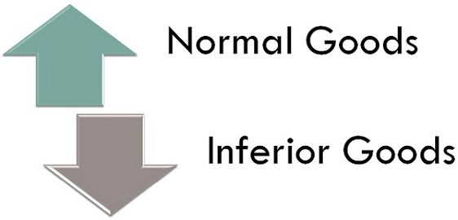
Thu nhập của người tiêu dùng
Hàng hoá thông thường
Hàng hoá thứ cấp

Slide 13

Thị hiếu người tiêu dùng
Sở thích hoặc sự ưu tiên trong tiêu dùng

Slide 14

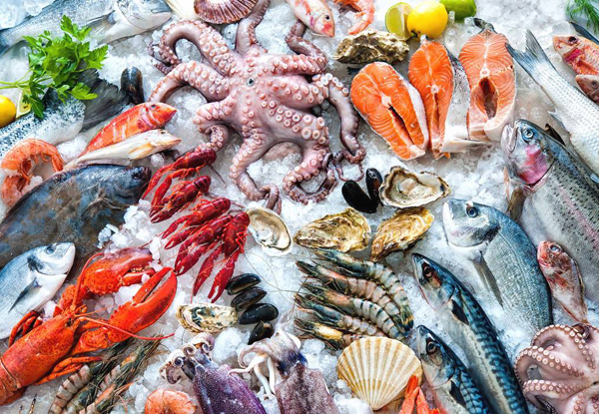
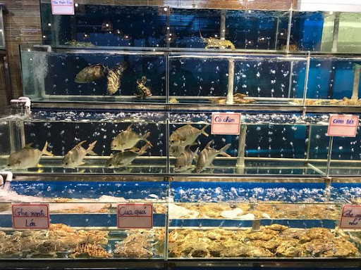
Thị hiếu người tiêu dùng và cầu
Hàng hoá đáp ứng thị hiếu thì khích thích tăng cầu
Và ngược lại

Slide 15

Tóm lại, ngoài mức giá, cầu còn bị chi phối bởi
Giá cả của hàng hoá liên quan
Thu nhập của người tiêu dùng
Thị hiếu của người tiêu dùng

Slide 16
Cảm ơn các bạn đã chú ý theo dõi!

